Slide 1

提纲
4.1 概述
4.2 MapReduce体系结构
4.3 MapReduce工作流程
4.4 实例分析：WordCount
4.5 MapReduce的具体应用
4.6 MapReduce编程实践

Slide 2
4.1 概述
4.1.1 分布式并行编程
4.1.2 MapReduce模型简介
4.1.3 Map和Reduce函数

Slide 3
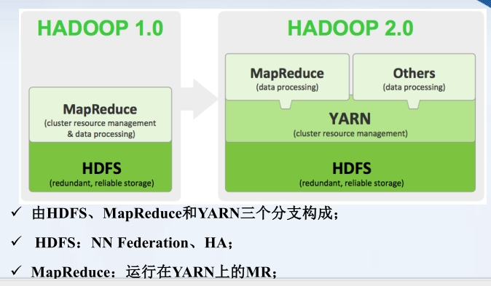
4.1 Why MapReduce

Slide 4
4.1.1 分布式并行编程
“摩尔定律”， CPU性能大约每隔18个月翻一番
从2005年开始摩尔定律逐渐失效 ，需要处理的数据量快速增加，人们开始借助于分布式并行编程来提高程序性能
分布式程序运行在大规模计算机集群上，可以并行执行大规模数据处理任务，从而获得海量的计算能力
谷歌公司最先提出了分布式并行编程模型MapReduce，Hadoop MapReduce是它的开源实现，后者比前者使用门槛低很多

Slide 5
4.1.1 分布式并行编程
问题：在MapReduce出现之前，已经有像MPI这样非常成熟的并行计算框架了，那么为什么Google还需要MapReduce？MapReduce相较于传统的并行计算框架有什么优势？
 | 传统并行计算框架 | MapReduce
集群架构/容错性 | 共享式(共享内存/共享存储)，容错性差 | 非共享式，容错性好
硬件/价格/扩展性 | 刀片服务器、高速网、SAN，价格贵，扩展性差 | 普通PC机，便宜，扩展性好
编程/学习难度 | what-how，难 | what，简单
适用场景 | 实时、细粒度计算、计算密集型 | 批处理、非实时、数据密集型

Slide 6











大数据任务划分和并行计算模型
大数据计算任务
任务划分
子任务
子任务
子任务
子任务
……
结果合并
计算结果

Slide 7
4.1.2 MapReduce模型简介
MapReduce采用“分而治之”策略，一个存储在分布式文件系统中的大规模数据集，会被切分成许多独立的分片（split），这些分片可以被多个Map任务并行处理
MapReduce将复杂的、运行于大规模集群上的并行计算过程高度地抽象到了两个函数：Map和Reduce
编程容易，不需要掌握分布式并行编程细节，也可以很容易把自己的 程序运行在分布式系统上，完成海量数据的计算
MapReduce设计的一个理念就是“计算向数据靠拢”，而不是“数据向计算靠拢”，因为，移动数据需要大量的网络传输开销
MapReduce框架采用了Master/Slave架构，包括一个Master和若干个Slave。Master上运行JobTracker，Slave上运行TaskTracker
Hadoop框架是用Java实现的，但是，MapReduce应用程序则不一定要用Java来写

Slide 8
4.1.3 Map和Reduce函数
表7-1 Map和Reduce
函数 | 输入 | 输出 | 说明
Map | <k₁,v₁> 如： <行号,”a b c”> | List(<k₂,v₂>) 如： <“a”,1> <“b”,1> <“c”,1> | 1.将小数据集进一步解析成一批<key,value>对，输入Map函数中进行处理 2.每一个输入的<k₁,v₁>会输出一批<k₂,v₂>。<k₂,v₂>是计算的中间结果
Reduce | <k₂,List(v₂)> 如：<“a”,<1,1,1>> | <k₃,v₃> <“a”,3> | 输入的中间结果<k₂,List(v₂)>中的List(v₂)表示是一批属于同一个k₂的value

Slide 9














基于Map和Reduce的并行计算模型
海量数据存储
初始kv
键值对
初始kv
键值对
初始kv
键值对
初始kv
键值对
数据划分
Map
Map
……
Map
Map
(k1,val)
(k2,val)
(k3,val)
(k1,val)
(k3,val)
中 间 结 果
(k2,val)
(k3,val)
(k1,val)
(k2,val)
(k3,val)
Barrier：Aggregation and Shuffle
(k1,values)
(k2,values)
(k3,values)
Reduce
Reduce
Reduce
(K1,val)
(K2,val)
(K3,val)
计算结果

Slide 10
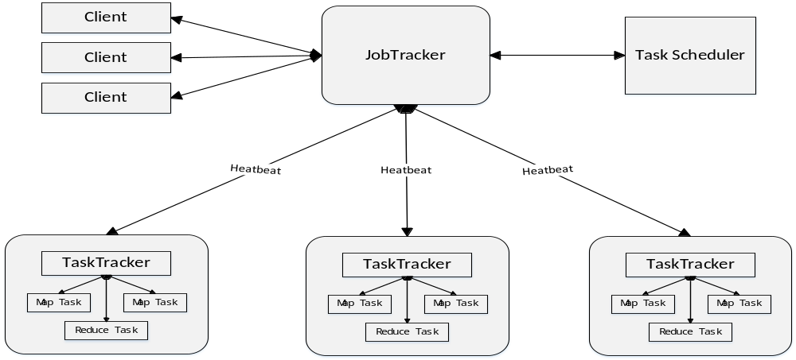
4.2 MapReduce的体系结构
MapReduce体系结构主要由四个部分组成，分别是：Client、JobTracker、TaskTracker以及Task（MRv1）

Slide 11
4.2 MapReduce的体系结构
MapReduce主要有以下4个部分组成：
1）Client
用户编写的MapReduce程序通过Client提交到JobTracker端
用户可通过Client提供的一些接口查看作业运行状态
2）JobTracker
JobTracker负责资源监控和作业调度
JobTracker 监控所有TaskTracker与Job的健康状况，一旦发现失败，就将相应的任务转移到其他节点
JobTracker 会跟踪任务的执行进度、资源使用量等信息，并将这些信息告诉任务调度器（TaskScheduler），而调度器会在资源出现空闲时，选择合适的任务去使用这些资源

Slide 12
4.2 MapReduce的体系结构
3）TaskTracker
TaskTracker 会周期性地通过“心跳”将本节点上资源的使用情况和任务的运行进度汇报给JobTracker，同时接收JobTracker 发送过来的命令并执行相应的操作（如启动新任务、杀死任务等）
TaskTracker 使用“slot”等量划分本节点上的资源量（CPU、内存等）。一个Task 获取到一个slot 后才有机会运行，而Hadoop调度器的作用就是将各个TaskTracker上的空闲slot分配给Task使用。slot 分为Map slot 和Reduce slot 两种，分别供MapTask 和Reduce Task 使用
4）Task
Task 分为Map Task 和Reduce Task 两种，均由TaskTracker 启动

Slide 13
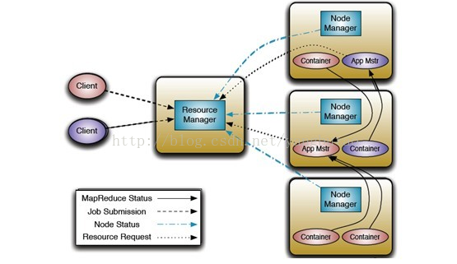
4.2 MapReduce的体系结构
MRv2主要包括以下几种角色：ResourceManager、NodeManager、ApplicationMaster

Slide 14
4.2 MapReduce的体系结构
ResourceManager:主要接收客户端任务请求，接收和监控NodeManager(NM)的资源情况汇报，负责资源的分配与调度，启动和监控ApplicationMaster(AM)。
NodeManager:主要是节点上的资源管理，启动Container运行task计算，上报资源、container情况给RM和任务处理情况给AM。
ApplicationMaster:主要是单个Application(Job)的task管理和调度，向RM进行资源的申请，向NM发出launch Container指令，接收NM的task处理状态信息。

Slide 15
4.2 MapReduce的体系结构
一个JOB处理流程：
1、client submit一个job到RM，进入RM中的Scheduler队列供调度
2、RM根据NM汇报的资源情况(NM会定时汇报资源和container使用情况)，请求一个合适的NM launch container，以启动运行AM
3、AM启动后，注册到RM上，以使client可以查到AM的信息，便于client直接和AM通信
4、AM启动后，根据Job 相关的split的task情况，会和RM协商申请container资源

Slide 16
4.2 MapReduce的体系结构
5、RM分配给AM container资源后，根据container的信息，向对应的NM 请求launch container
6、NM启动container运行task，运行过程中向AM汇报进度状态信息，类似于MRv1中 task的汇报；同时NM也会定时的向RM汇报container的使用情况。
7、在application(job)执行过程中，client可以和AM通信，获取application相关的进度和状态信息。
8、在application(job)完成后，AM通知RM clear自己的相关信息，并关闭，释放自己占用的container。

Slide 17
4.2 MapReduce的体系结构
MRv1与MRv2主要区别：
MRv1 Jobtracker中存在单点，功能比较多的问题，MRv2 Yarn框架把资源调度和task管理监控分离开来；
MRv1 mapreduce框架使用slot做资源表示单位，并且map slot和reduce slot分离的，这样资源不能共享，资源利用率不高，yarn使用节点的cpu、内存等资源作为资源表示单位，大大提高了资源利用率。
MRv1只支持批量的mapreduce计算，MRv2 yarn框架提供ApplicationMaster插件式的框架库，支持除了mapreduce外的其他的计算，如实时近实时的流处理，MPI等等，使得hadoop成为一个资源和数据共享的基础计算框架，减少集群运维成本，提高资源利用率。

Slide 18
4.3 MapReduce工作流程
4.3.1 工作流程概述
4.3.2 MapReduce各个执行阶段
4.3.3 Shuffle过程详解

Slide 19
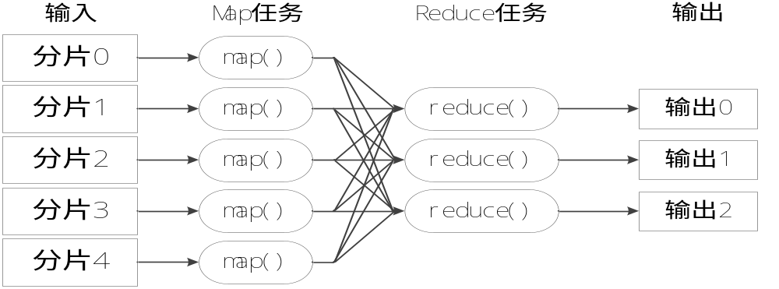
4.3.1 工作流程概述
Shuffle
图7-1 MapReduce工作流程
不同的Map任务之间不会进行通信
不同的Reduce任务之间也不会发生任何信息交换
用户不能显式地从一台机器向另一台机器发送消息
所有的数据交换都是通过MapReduce框架自身去实现的

Slide 20
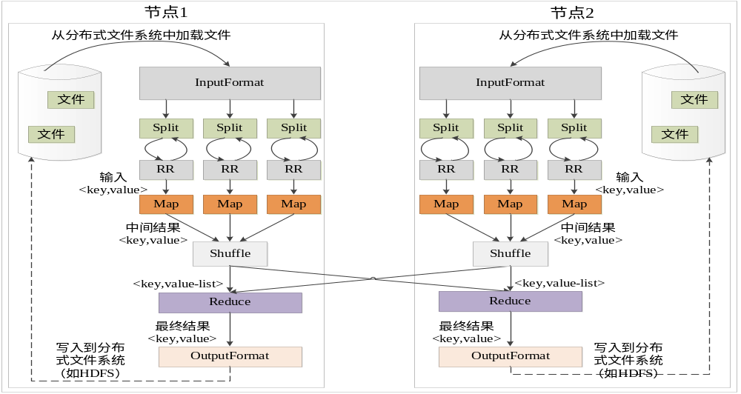
4.3.2 MapReduce各个执行阶段

Slide 21
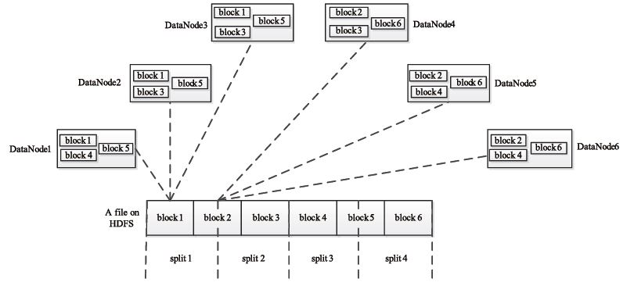
4.3.2 MapReduce各个执行阶段
关于Split（分片）
HDFS 以固定大小的block 为基本单位存储数据，而对于MapReduce 而言，其处理单位是split。split 是一个逻辑概念，它只包含一些元数据信息，比如数据起始位置、数据长度、数据所在节点等。它的划分方法完全由用户自己决定。

Slide 22
4.3.2 MapReduce各个执行阶段
Map任务的数量
Hadoop为每个split创建一个Map任务，split 的多少决定了Map任务的数目。大多数情况下，理想的分片大小是一个HDFS块
Reduce任务的数量
最优的Reduce任务个数取决于集群中可用的reduce任务槽(slot)的数目
通常设置比reduce任务槽数目稍微小一些的Reduce任务个数（这样可以预留一些系统资源处理可能发生的错误）
Reduce任务数总是比Mapper任务数少

Slide 23
4.3.2 splitSize大小
公式：splitSize=max{minSize, min{maxSize,blockSize}}
minSize可在mapred-site.xml中进行配置，由参数mapred.min.split.size确定；
maxSize也可在mapred-site.xml中进行配置，由参数mapreduce.jobtracker.split.metainfo.maxsize确定；

Slide 24
4.3.3 Shuffle过程详解
1. Shuffle过程简介
目的：
完整的从map task端拉取数据到reduce端；
在跨节点拉取数据时，尽可能地减少对带宽不必要的消耗；
减少磁盘IO对task执行的影响。
主要过程：
Mapper产生的数据先存储在内存中，数据达到设定的阈值时把数据以临时文件存放
到磁盘；
同时对文件进行sort（排序）、combine（合并）、partition（分片）等操作，其中
sort是把Mapper结果按key值进行排序，combine把key值相同的相邻记录进行合并，
partition涉及如何把数据均衡地分配给多个Reducer；
Reducer端总是要从其他多个节点上下载Mapper数据结果，对这些数据相应处理交给
Reducer就是Reduce端shuffle.

Slide 25
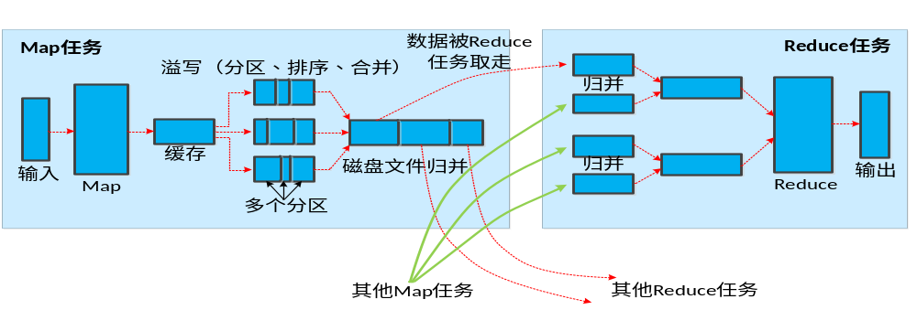
4.3.3 Shuffle过程详解
1. Shuffle过程简介
图7-3 Shuffle过程

Slide 26
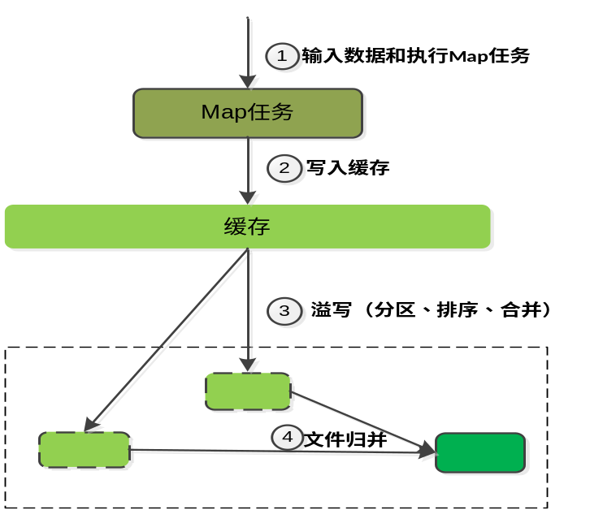
4.3.3 Shuffle过程详解
2. Map端的Shuffle过程
每个Map任务分配一个缓存
MapReduce默认100MB(mapreduce.task.io.sort.mb)
设置溢写比例0.8(mapreduce.map.sort.spill.percent)
轮询方式写入磁盘（mapreduce.cluster.local.dir）
Spill操作（继续写入同时，对前80%数据进行sort,然后写入本地磁盘，spill文件），若定义了combine函数，sort后，再进行combine操作（将由相同key值数据合并成一行）
Map任务阻塞，若20%写满，spill未完成，则阻塞，等待完成，继续写入
写入方式：循环写入—当写到缓存的尾位置时，继续从缓存头开始写（map阻塞原因）

Slide 27
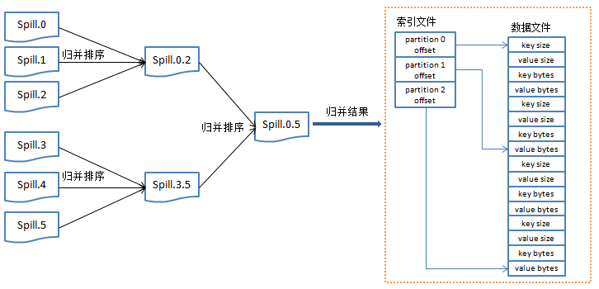
4.3.3 Shuffle过程详解
2. Map端的Shuffle过程
每个spill文件本身是有序的，但并非全局有序；
Merge sort(归并排序)将所有的spill文件合并成一个文件
在合并过程中，提供一种基于区间的分片方法（partition），按大小进行分区，后一分区key值大于前一分区，每一个分区分配给一个Reducer
结果除数据文件本身外，会由一个index文件，存储分区数据位置偏移量，数据存储在本地磁盘中
多路归并，打开文件个数默认10个（mapreduce.task.io.sort.factor）
文件归并时，如果溢写文件数量大于预定值（默认是3(min.num.spills.for.combine)）则可以再次启动Combiner，少于3不需要
JobTracker会一直监测Map任务的执行，并通知Reduce任务来领取数据
Merge sort完成后，Mapper端任务完成，删除临时的spill文件，通知tasktrack任务完成，只要
有一个Mapper任务完成，Reducer就开始复制数据

Slide 28
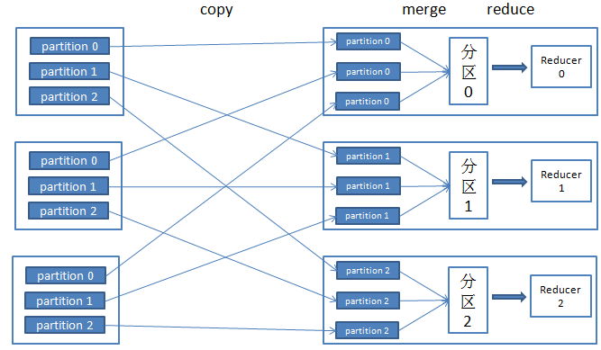
4.3.3 Shuffle过程详解
3. Reduce端的Shuffle过程
Reduce任务通过RPC向JobTracker询问Map任务是否已经完成，若完成，则领取数据
同时，Mapper端输出数据并不会立即删除（失败，推测执行进度）
主要包含以下三点，如图所示：
1. 当有新的MapTask事件完成时，拷贝线程从指定的机器上面拷贝数据
2. 当数据拷贝的时候，分两种情况，当数据量小的时候就会写入内存当中，当数据量大的时候就会写入硬盘当中
3. 来自不同的机器的多个数据文件，需要归并成一个文件.在拷贝文件过程中会进行文件归并操作.

Slide 29
4.3.3 Shuffle过程详解
3. Reduce端的Shuffle过程
Reduce任务通过RPC从Mapper端复制数据，默认5个线程。
若Mapper任务满，可增加线程数
复制过来数据存储在JVM堆内存中，默认阈值0.7，当数据超过该阈值，进行排序写入本地磁盘
Merge sort，两个阈值，一个默认0.66，mapper端数据在reduce缓存中占比达到这一阈值，启用后台
线程进行merge sort，另一个当mapper端接收
文件个数达到1000，即进行merge sort，

Slide 30
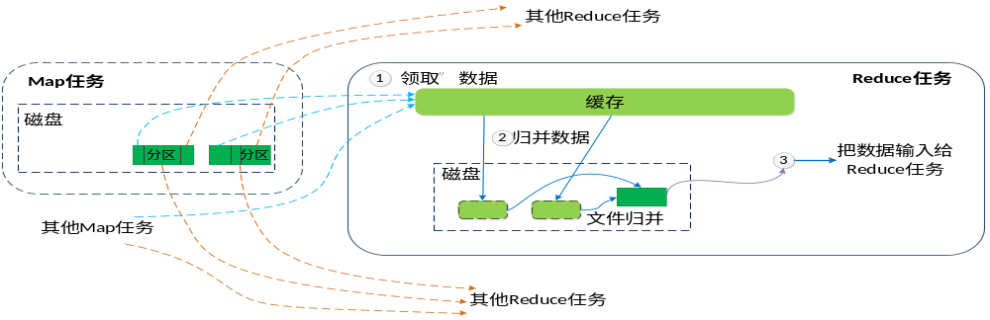
4.3.3 Shuffle过程详解
3. Reduce端的Shuffle过程
Reduce领取数据先放入缓存，来自不同Map机器，先归并，再合并，写入磁盘
多个溢写文件归并成一个或多个大文件，文件中的键值对是排序的
当数据很少时，不需要溢写到磁盘，直接在缓存中归并，然后输出给Reduce
Reducer直接输入数据其实就是merge sort的输出流
图4-5 Reduce端的Shuffle过程

Slide 31
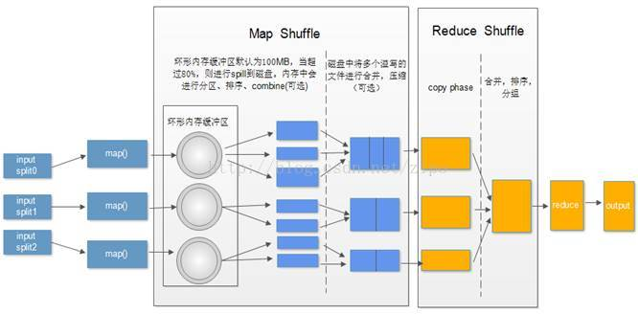
4.3.3 Shuffle过程详解
3. Reduce端的Shuffle过程
图4-6 Shuffle全过程

Slide 32
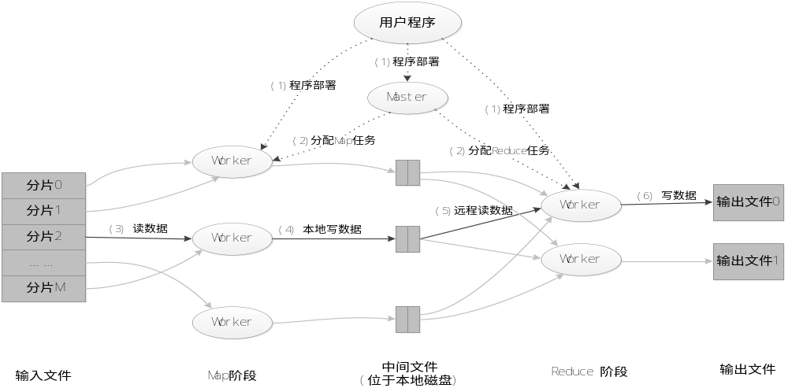
4.3.4 MapReduce应用程序执行过程

Slide 33
4.4 实例分析：WordCount
4.4.1 WordCount程序任务
4.4.2 WordCount设计思路
4.4.3 一个WordCount执行过程的实例

Slide 34
4.4.1 WordCount程序任务
表4-2 WordCount程序任务
程序 | WordCount
输入 | 一个包含大量单词的文本文件
输出 | 文件中每个单词及其出现次数（频数），并按照单词字母顺序排序，每个单词和其频数占一行，单词和频数之间有间隔
表4-3 一个WordCount的输入和输出实例
输入 | 输出
Hello World Hello Hadoop Hello MapReduce | Hadoop 1 Hello 3 MapReduce 1 World 1

Slide 35
4.4.2 WordCount设计思路
首先，需要检查WordCount程序任务是否可以采用MapReduce来实现
其次，确定MapReduce程序的设计思路
最后，确定MapReduce程序的执行过程

Slide 36
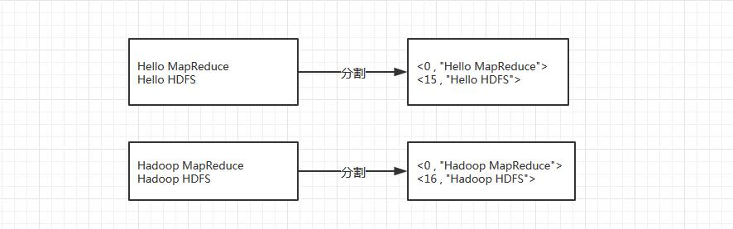
4.4.3 一个WordCount执行过程的实例
由于测试用文件小，所以每个文件为一个split，将文件按行分割形成<key,value>,该步由MapReduce框架自动完成，key值为该行首字母对于文本文件首地址偏移量。
图4-6 InputFormat处理演示

Slide 37
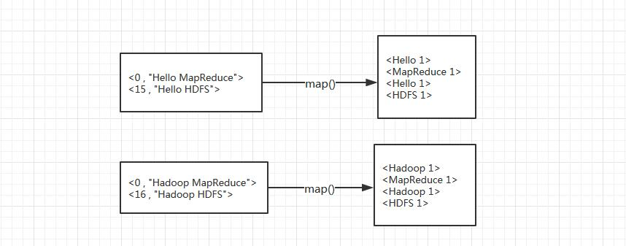
4.4.3 一个WordCount执行过程的实例
将分割好的< key,value>对交给自己定义的map方法，输出新的< key,value>对
图4-7 Map过程示意图

Slide 38
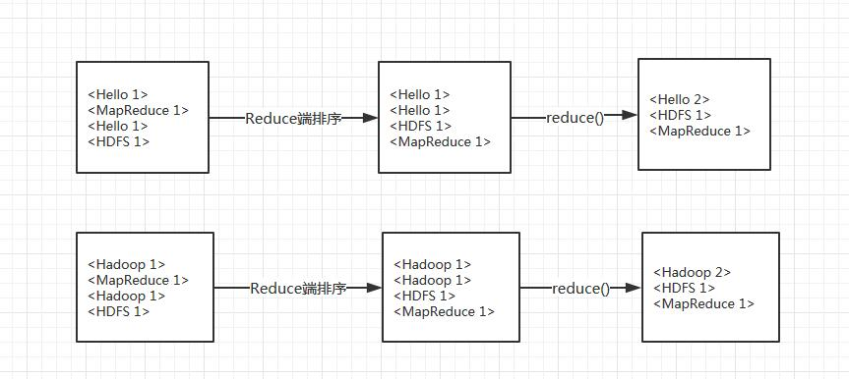
4.4.3 一个WordCount执行过程的实例
得到map方法输出的< key,value>对后，进行Combine操作。这里Combine 执行的是Reduce的代码。
图4-8 Shuffle过程示意图

Slide 39
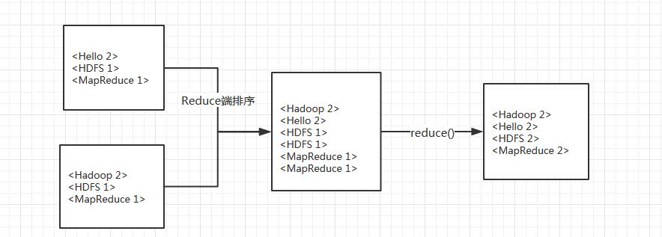
4.4.3 一个WordCount执行过程的实例
同样，在Reduce过程中先对输入的数据进行排序，再交由自定义的reduce方法进行处理，得到新的< key,value>对，并作为WordCount的输出结果
图4-9 Reduce过程示意图

Slide 40
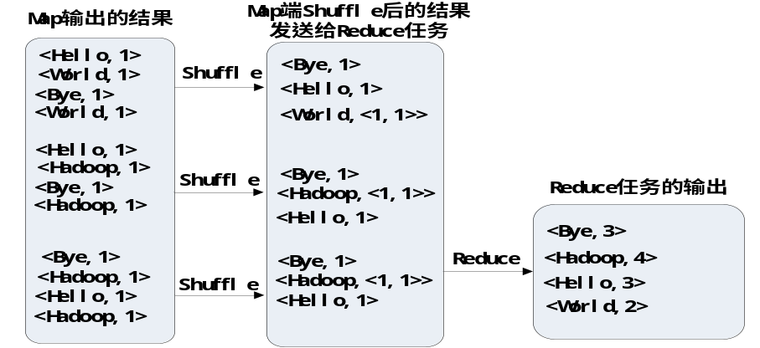
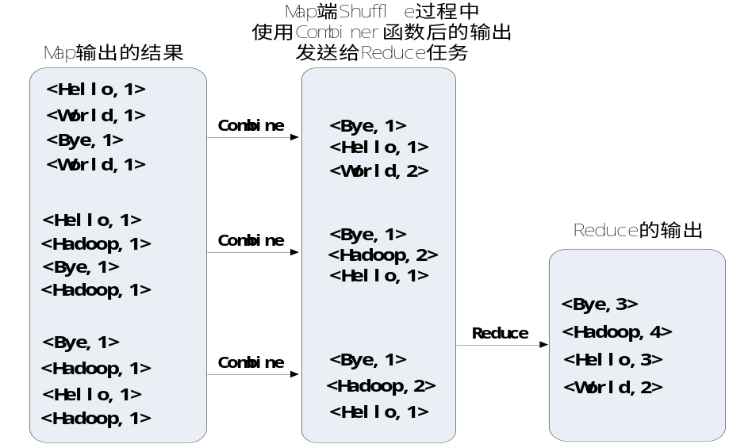
4.4.3 一个WordCount执行过程的实例
图4-8 用户没定义Combiner时的Reduce过程示意图
图4-9 用户有定义Combiner时的Reduce过程示意图

Slide 41
4.5MapReduce的具体应用
MapReduce可以很好地应用于各种计算问题
关系代数运算（选择、投影、并、交、差、连接）
分组与聚合运算
矩阵-向量乘法
矩阵乘法

Slide 42
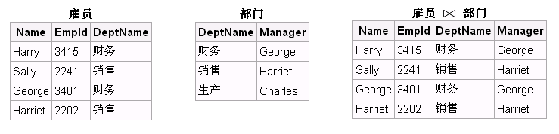
4.5MapReduce的具体应用
用MapReduce实现关系的自然连接
假设有关系R(A，B)和S(B,C)，对二者进行自然连接操作
使用Map过程，把来自R的每个元组<a,b>转换成一个键值对<b, <R,a>>，其中的键就是属性B的值。把关系R包含到值中，这样做使得我们可以在Reduce阶段，只把那些来自R的元组和来自S的元组进行匹配。类似地，使用Map过程，把来自S的每个元组<b,c>，转换成一个键值对<b,<S,c>>
所有具有相同B值的元组被发送到同一个Reduce进程中，Reduce进程的任务是，把来自关系R和S的、具有相同属性B值的元组进行合并
Reduce进程的输出则是连接后的元组<a,b,c>，输出被写到一个单独的输出文件中

Slide 43
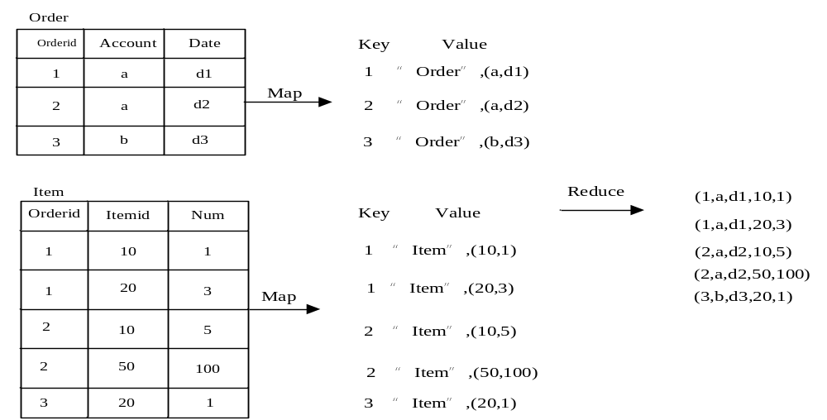
4.5MapReduce的具体应用
用MapReduce实现关系的自然连接

Slide 44

4.6 MapReduce编程实践
4.6.1 任务要求
4.6.2 编写Map处理逻辑
4.6.3 编写Reduce处理逻辑
4.6.4 编写main方法
4.6.5 编译打包代码以及运行程序
4.6.6 Hadoop中执行MapReduce任务的几种方式
详细编程实践指南请参考厦门大学数据库实验室出品教程
《大数据原理与应用 第七章 MapReduce 学习指南》
在“大数据课程学生服务站”中的第七章《学习指南》链接地址
http://dblab.xmu.edu.cn/blog/631-2/
扫一扫访问学生服务站

Slide 45
4.6.1 任务要求
文件A的内容如下：
文件B的内容如下：
China is my motherland I love China
I am from China
I 2 is 1 China 3 my 1 love 1 am 1 from 1 motherland 1
期望结果如右侧所示：

Slide 46
4.6.2 编写Map处理逻辑
Map输入类型为<key,value>
期望的Map输出类型为<单词，出现次数>
Map输入类型最终确定为<Object,Text>
Map输出类型最终确定为<Text,IntWritable>
public static class MyMapper extends Mapper<Object,Text,Text,IntWritable>{
private final static IntWritable one = new IntWritable(1);
private Text word = new Text();
public void map(Object key, Text value, Context context) throws IOException,InterruptedException{
StringTokenizer itr = new StringTokenizer(value.toString());
while (itr.hasMoreTokens())
{
word.set(itr.nextToken());
context.write(word,one);
}
}
}

Slide 47
4.6.3 编写Reduce处理逻辑
在Reduce处理数据之前，Map的结果首先通过Shuffle阶段进行整理
Reduce阶段的任务：对输入数字序列进行求和
Reduce的输入数据为<key,Iterable容器>
Reduce任务的输入数据：
<”I”,<1,1>>
<”is”,1>
……
<”from”,1>
<”China”,<1,1,1>>

Slide 48
4.6.3 编写Reduce处理逻辑
public static class MyReducer extends Reducer<Text,IntWritable,Text,IntWritable>{
private IntWritable result = new IntWritable();
public void reduce(Text key, Iterable<IntWritable> values, Context context) throws IOException,InterruptedException{
int sum = 0;
for (IntWritable val : values)
{
sum += val.get();
}
result.set(sum);
context.write(key,result);
}
}

Slide 49
4.6.4 编写main方法
public static void main(String[] args) throws Exception{ Configuration conf = new Configuration(); //程序运行时参数 String[] otherArgs = new GenericOptionsParser(conf,args).getRemainingArgs(); if (otherArgs.length != 2) { System.err.println("Usage: wordcount <in> <out>"); System.exit(2); } Job job = new Job(conf,"word count"); //设置环境参数 job.setJarByClass(WordCount.class); //设置整个程序的类名 job.setMapperClass(MyMapper.class); //添加MyMapper类 job.setReducerClass(MyReducer.class); //添加MyReducer类 job.setOutputKeyClass(Text.class); //设置输出类型 job.setOutputValueClass(IntWritable.class); //设置输出类型 FileInputFormat.addInputPath(job,new Path(otherArgs[0])); //设置输入文件 FileOutputFormat.setOutputPath(job,new Path(otherArgs[1])); //设置输出文件 System.exit(job.waitForCompletion(true)?0:1); }

Slide 50
完整代码
import java.io.IOException;
import java.util.StringTokenizer;
import org.apache.hadoop.conf.Configuration;
import org.apache.hadoop.fs.Path;
import org.apache.hadoop.io.IntWritable;
import org.apache.hadoop.io.Text;
import org.apache.hadoop.mapreduce.Job;
import org.apache.hadoop.mapreduce.Mapper;
import org.apache.hadoop.mapreduce.Reducer;
import org.apache.hadoop.mapreduce.lib.input.FileInputFormat;
import org.apache.hadoop.mapreduce.lib.output.FileOutputFormat;
import org.apache.hadoop.util.GenericOptionsParser;
public class WordCount{
//WordCount类的具体代码见下一页
}

Slide 51
public class WordCount{
public static class MyMapper extends Mapper<Object,Text,Text,IntWritable>{
private final static IntWritable one = new IntWritable(1);
private Text word = new Text();
public void map(Object key, Text value, Context context) throws IOException,InterruptedException{
StringTokenizer itr = new StringTokenizer(value.toString());
while (itr.hasMoreTokens()){
word.set(itr.nextToken());
context.write(word,one);
}
}
}
public static class MyReducer extends Reducer<Text,IntWritable,Text,IntWritable>{
private IntWritable result = new IntWritable();
public void reduce(Text key, Iterable<IntWritable> values, Context context) throws IOException,InterruptedException{
int sum = 0;
for (IntWritable val : values)
{
sum += val.get();
}
result.set(sum);
context.write(key,result);
}
}
public static void main(String[] args) throws Exception{
Configuration conf = new Configuration();
String[] otherArgs = new GenericOptionsParser(conf,args).getRemainingArgs();
if (otherArgs.length != 2)
{
System.err.println("Usage: wordcount <in> <out>");
System.exit(2);
}
Job job = new Job(conf,"word count");
job.setJarByClass(WordCount.class);
job.setMapperClass(MyMapper.class);
job.setReducerClass(MyReducer.class);
job.setOutputKeyClass(Text.class);
job.setOutputValueClass(IntWritable.class);
FileInputFormat.addInputPath(job,new Path(otherArgs[0]));
FileOutputFormat.setOutputPath(job,new Path(otherArgs[1]));
System.exit(job.waitForCompletion(true)?0:1);
}
}

Slide 52
4.6.5 编译打包代码以及运行程序
实验步骤：
使用java编译程序，生成.class文件
将.class文件打包为jar包
运行jar包（需要启动Hadoop）
查看结果

Slide 53
4.6.5 编译打包代码以及运行程序
Hadoop 2.x 版本中的依赖 jar
Hadoop 2.x 版本中 jar 不再集中在一个 hadoop-core*.jar 中，而是分成多个 jar，如使用 Hadoop 2.6.0 运行 WordCount 实例至少需要如下三个 jar:
$HADOOP_HOME/share/hadoop/common/hadoop-common-2.6.0.jar
$HADOOP_HOME/share/hadoop/mapreduce/hadoop-mapreduce-client-core-2.6.0.jar
$HADOOP_HOME/share/hadoop/common/lib/commons-cli-1.2.jar
通过命令 hadoop classpath 可以得到运行 Hadoop 程序所需的全部 classpath信息

Slide 54


4.6.5 编译打包代码以及运行程序
将 Hadoop 的 classhpath 信息添加到 CLASSPATH 变量中，在 ~/.bashrc 中增加如下几行：
export HADOOP_HOME=/usr/local/hadoop export CLASSPATH=$($HADOOP_HOME/bin/hadoop classpath):$CLASSPATH
执行 source ~/.bashrc 使变量生效，接着就可以通过 javac 命令编译 WordCount.java
接着把 .class 文件打包成 jar，才能在 Hadoop 中运行：
运行程序：

Slide 55

4.6.5 编译打包代码以及运行程序
如何使用Eclipse编译运行MapReduce程序？
请参考厦门大学数据库实验室出品教程
《大数据原理与应用 第七章 MapReduce 学习指南》
在“大数据课程学生服务站”中的第七章《学习指南》链接地址
http://dblab.xmu.edu.cn/blog/631-2/
第七章《学习指南》中包含下面内容：
《使用Eclipse编译运行MapReduce程序_Hadoop2.6.0_Ubuntu/CentOS》
扫一扫访问学生服务站

Slide 56
4.6.6 Hadoop中执行MapReduce任务的几种方式
Hadoop jar
Pig
Hive
Python
Shell脚本
在解决问题的过程中，开发效率、执行效率都是要考虑的因素，不要太局限于某一种方法

Slide 57
本章小结
本章介绍了MapReduce编程模型的相关知识。MapReduce将复杂的、运行于大规模集群上的并行计算过程高度地抽象到了两个函数：Map和Reduce，并极大地方便了分布式编程工作，编程人员在不会分布式并行编程的情况下，也可以很容易将自己的程序运行在分布式系统上，完成海量数据集的计算
MapReduce执行的全过程包括以下几个主要阶段：从分布式文件系统读入数据、执行Map任务输出中间结果、通过 Shuffle阶段把中间结果分区排序整理后发送给Reduce任务、执行Reduce任务得到最终结果并写入分布式文件系统。在这几个阶段中，Shuffle阶段非常关键，必须深刻理解这个阶段的详细执行过程
MapReduce具有广泛的应用，比如关系代数运算、分组与聚合运算、矩阵-向量乘法、矩阵乘法等
本章最后以一个单词统计程序为实例，详细演示了如何编写MapReduce程序代码以及如何运行程序

